Slide 1
Österreich & Osteuropa
CHRISTOPH V. TSCHIRSCHNITZ
CEO der SIXT Mobility Consulting Europe

Slide 2
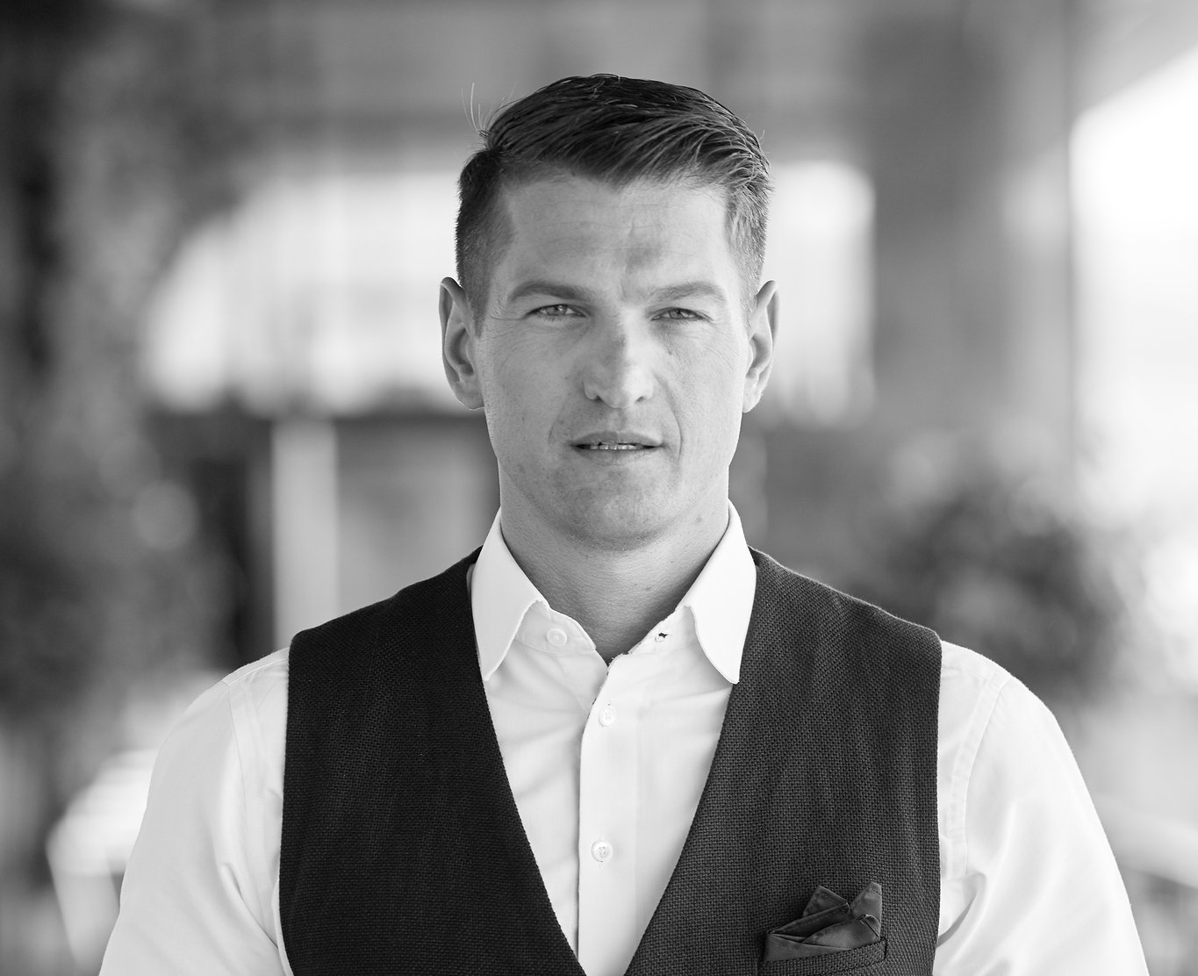
WIR SIND IN WIEN ANGEKOMMEN…
Wir freuen uns auf unsere
österreichischen Kunden!
Managing Director Rainer Pflügler und sein Team bieten unser gesamtes Servicespektrum

Slide 3
Unsere Aufgabe:
CORPORATE MOBILITY CONSULTING
WAS BIETEN WIR?

Slide 4
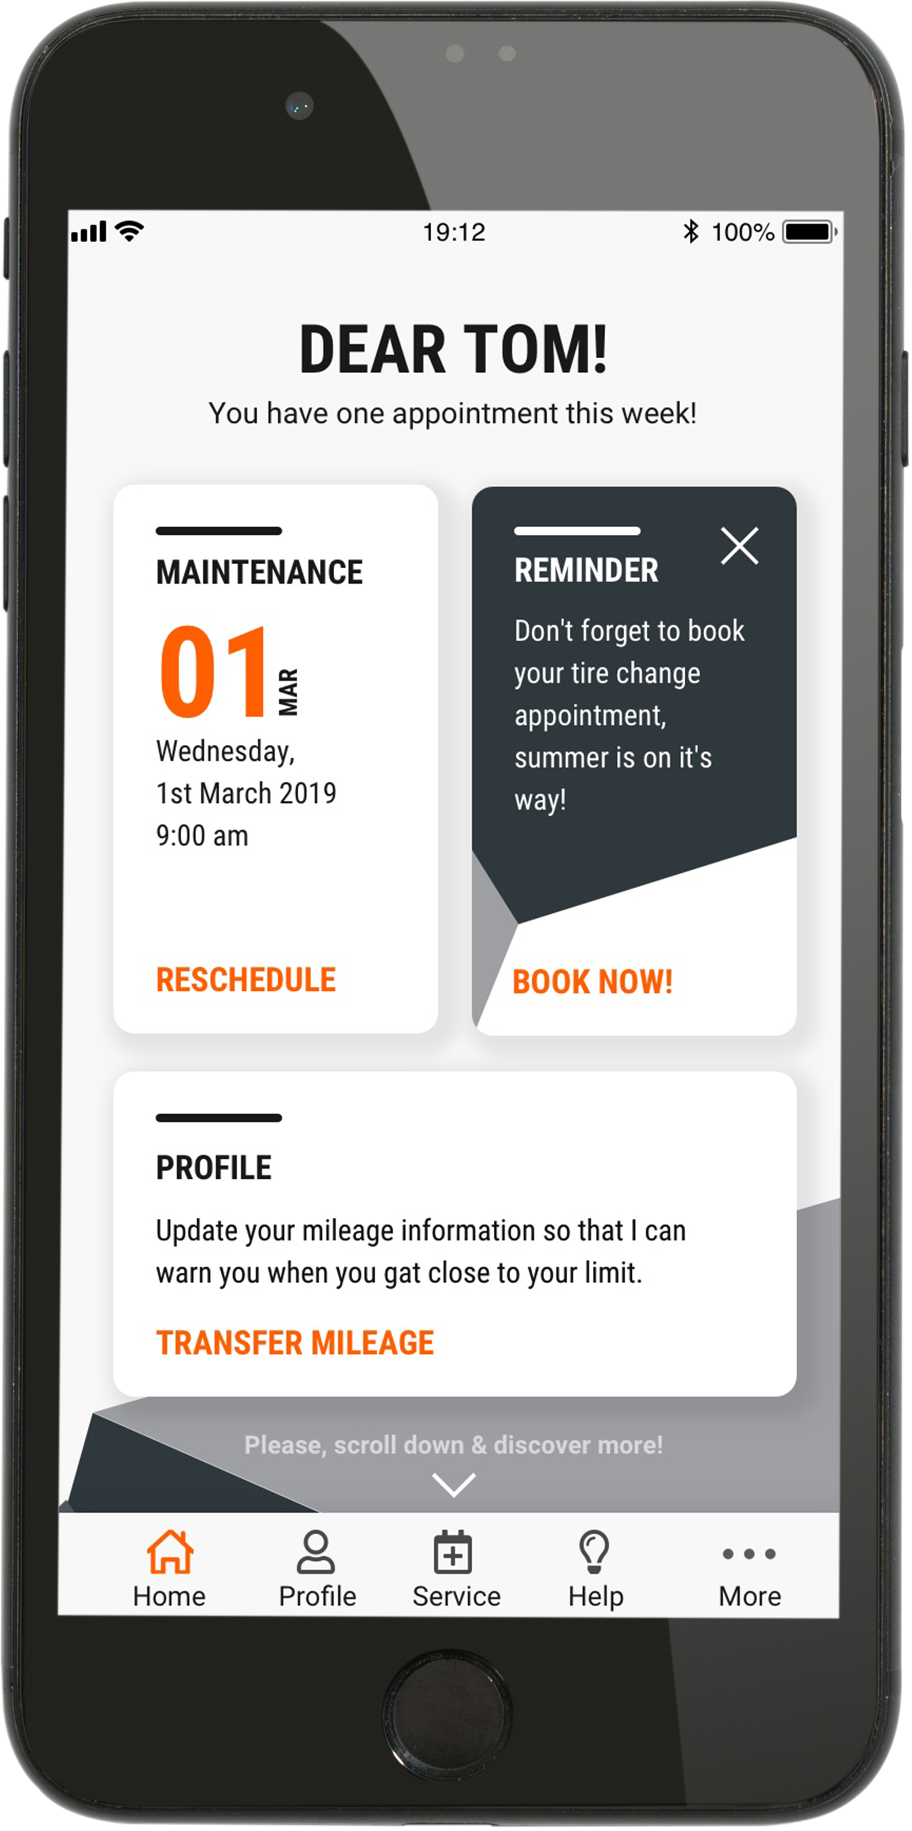
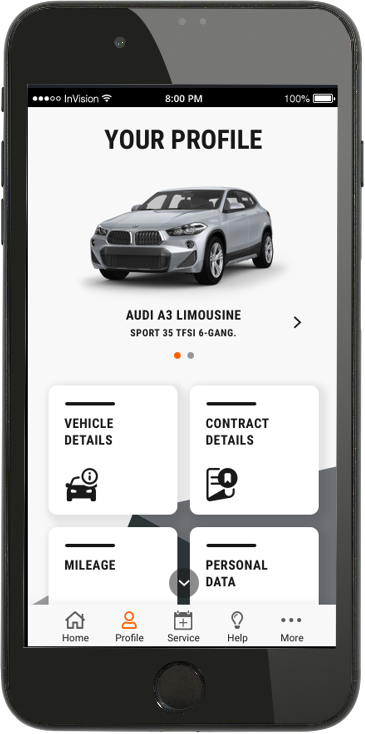
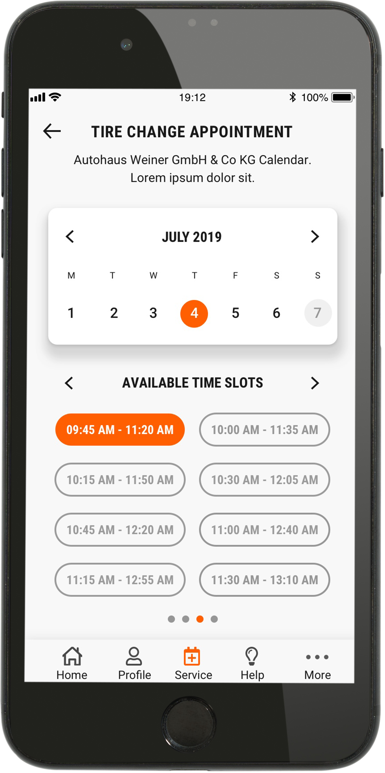
Unsere Aufgabe:
CORPORATE MOBILITY CONSULTING
VOLL DIGITALISIERTES FUHRPARKMANAGEMENT
MIT UNSERER APP „THE COMPANION“
FUHRPARKMANAGEMENT VON A-Z
VOLL DIGITALISIERTES FUHRPARKMANAGEMENT MIT UNSERER APP „THE COMPANION“
FUHRPARKMANAGEMENT VON A-Z
BERATUNG ZUR OPTIMIERUNG DER MITARBEITER-MOBILITÄT
BERATUNG ZUR OPTIMIERUNG DER MITARBEITER-MOBILITÄT
Übernahme des Managements Ihres Fuhrparks ganz oder in Modulen
Umfassende Betreuung Ihrer Nutzer
MOBILITY BUDGET MANAGEMENT – INNOVATIVE MOBILITÄTS MODULE
Kostenoptimierung der Werkstattleistung

Slide 5
Welche Entwicklung sehen wir
bei der Mobilität von Mitarbeitern?

Slide 6
Welche Antworten sehen wir?
Unternehmen und Mitarbeiter in Städten wollen hoch flexible Mobilitäts Modelle.
Ein Mix aus verschiedenen Verkehrsträgern.

Slide 7
Flexible Mobilitäts Modell für Ihre Mitarbeiter - Eine große koordinative Herausforderung für Ihr Unternehmen.

Slide 8
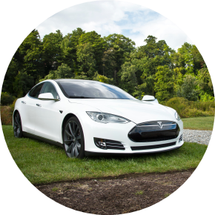
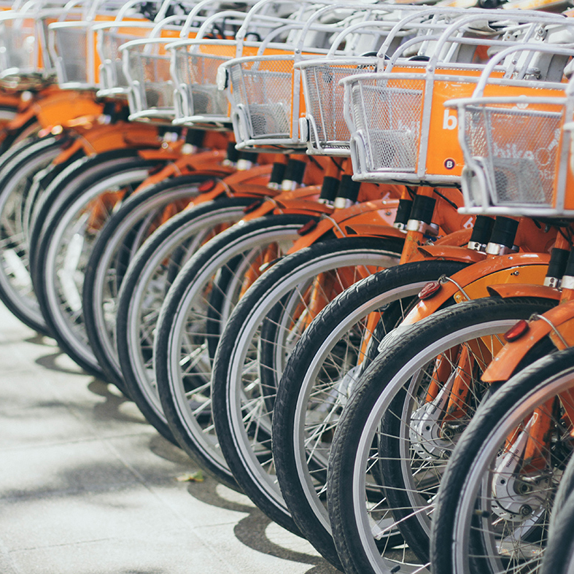
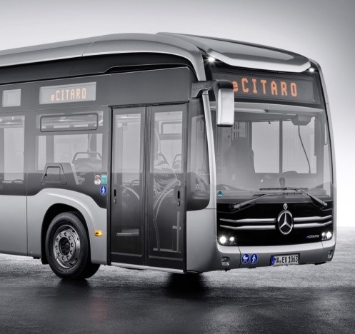
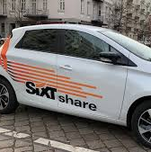
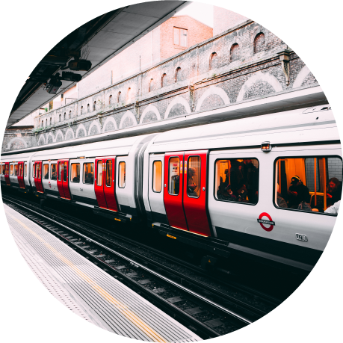
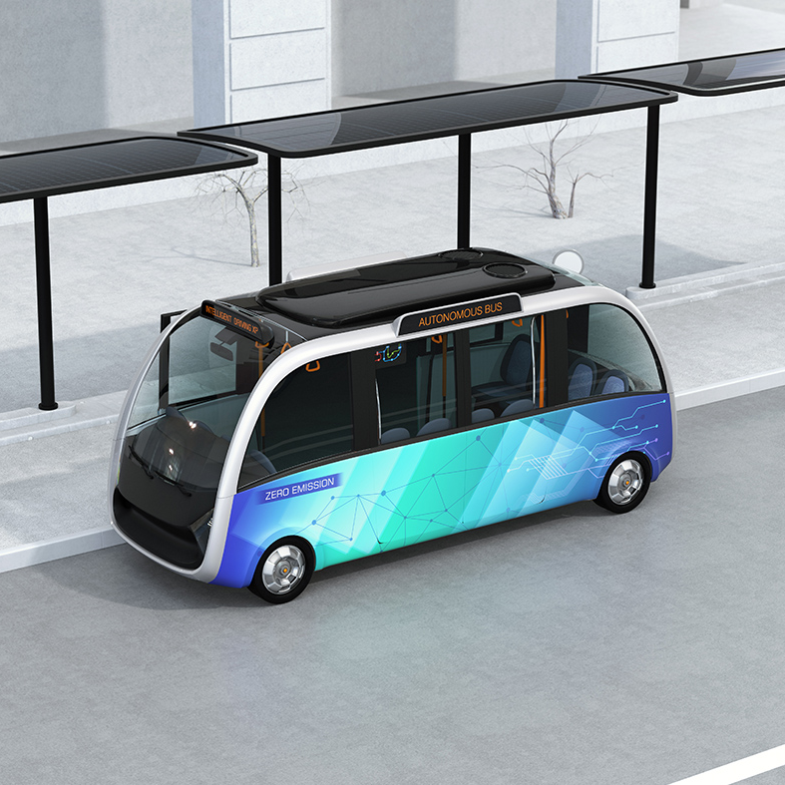
Wir haben die Antwort
Bus
Car Pooling
Auto
Fahrrad
Mobilitäts-
BUDGET
MANAGEMENT
Car sharing
Zug
E-Scooter Sharing
E-Bike
Autonome Busse
Mietwagen
Taxi

Slide 10
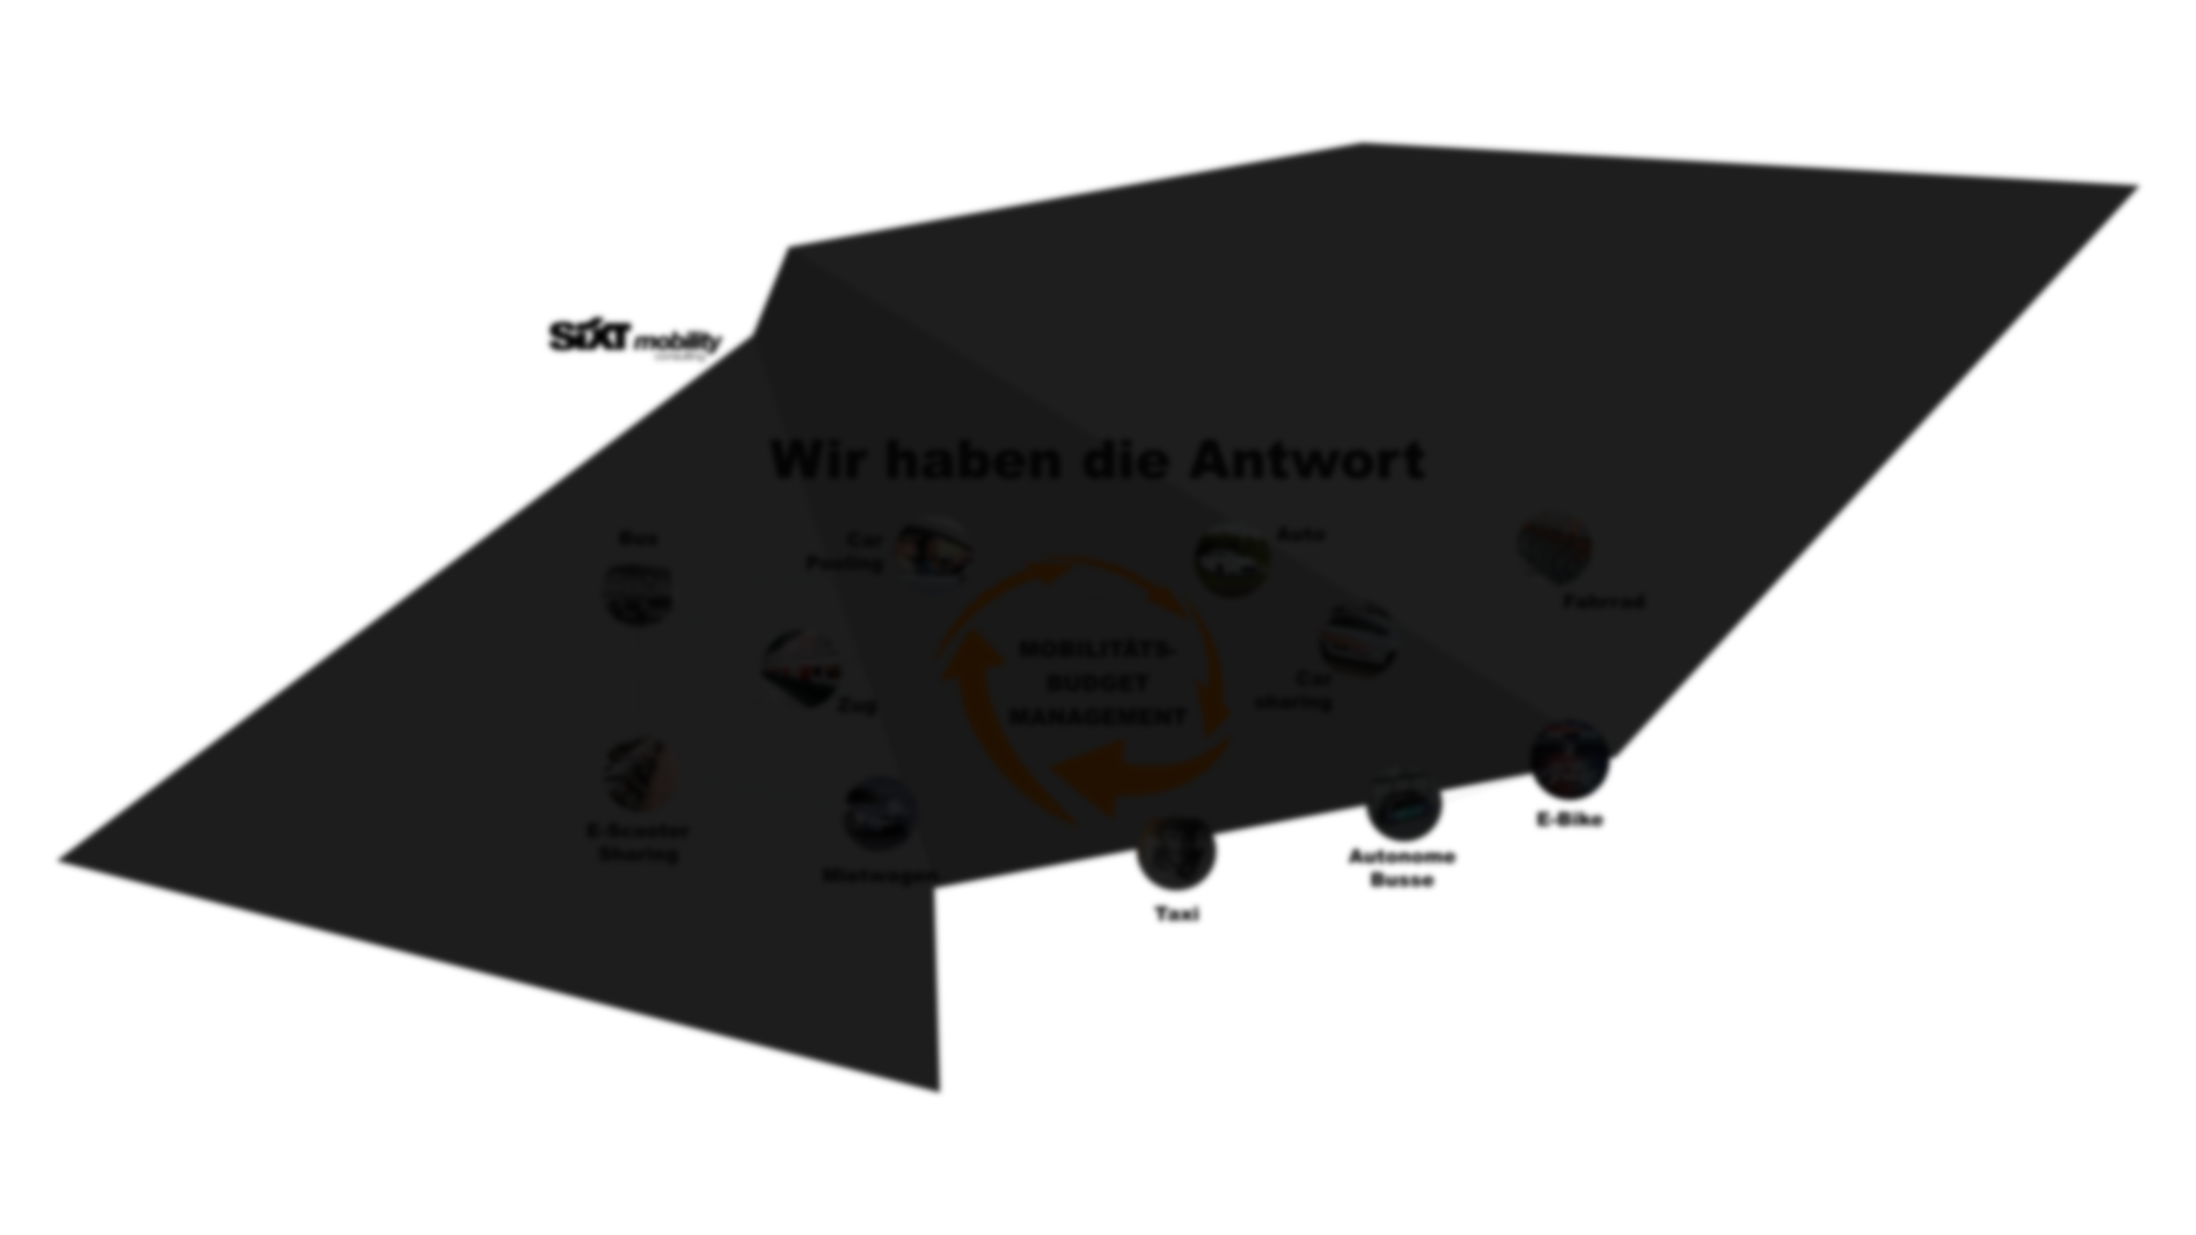
“WÜRDEN SIE AUCH
SAGEN, DASS SICH
DIE MOBILITÄTSWELT IM WANDEL BEFINDET?”

Slide 11
GENERATION Z =
PAY AS YOU USE…
1H PRO TAG =
4% AUSLASTUNG
AUCH FÜR

Slide 12
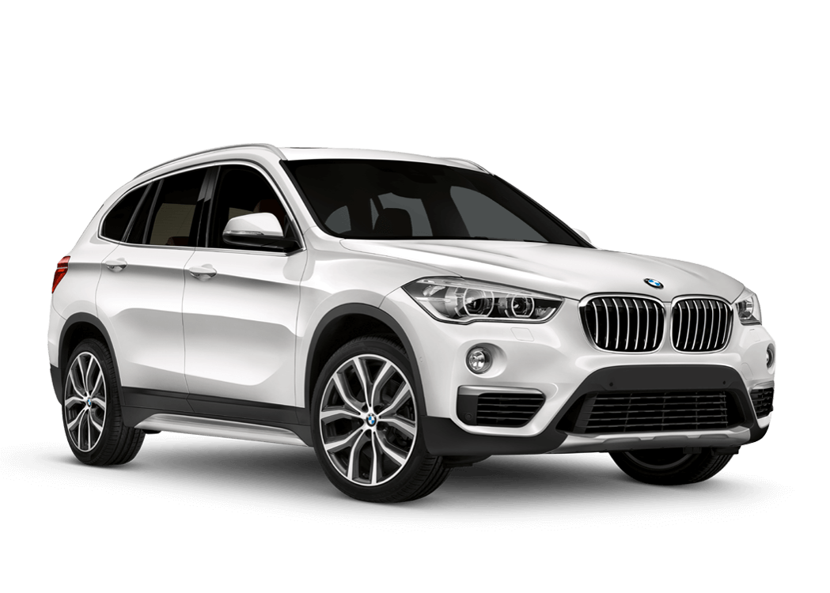
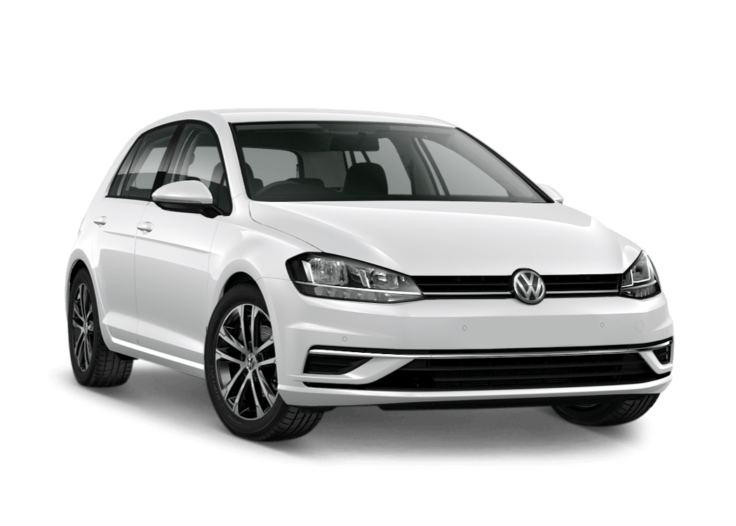
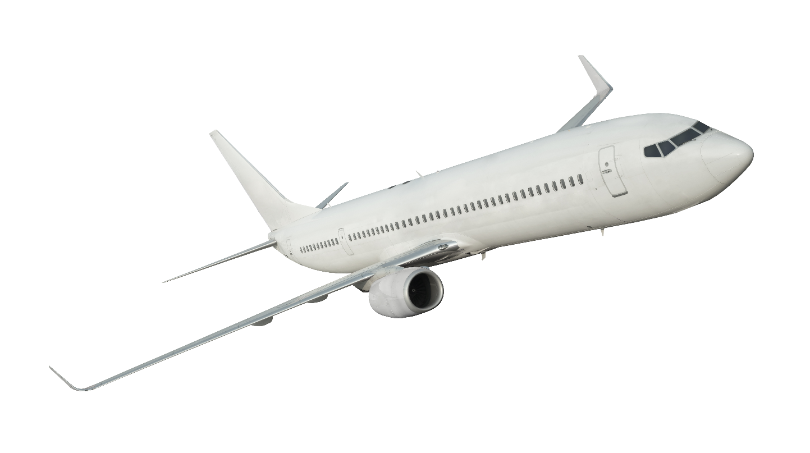
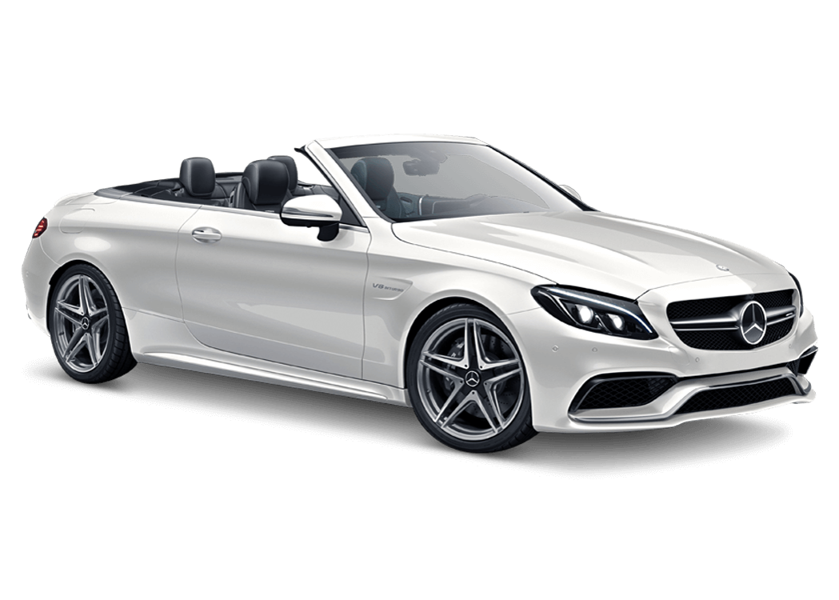
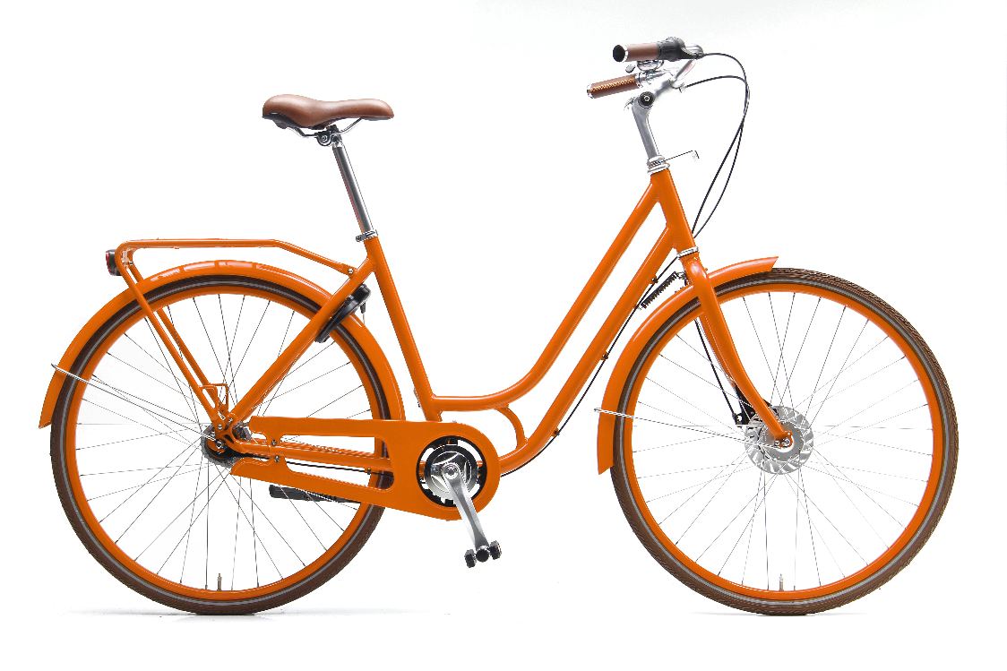
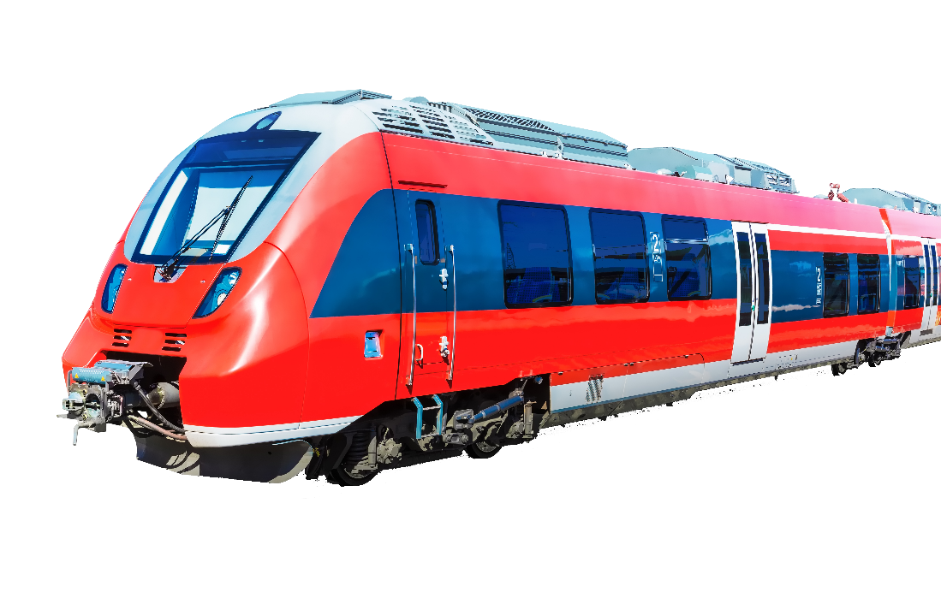
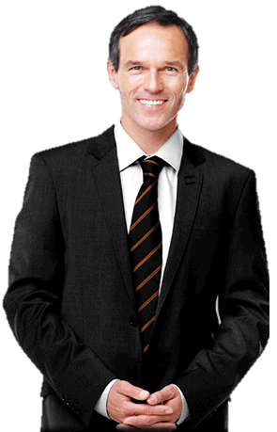
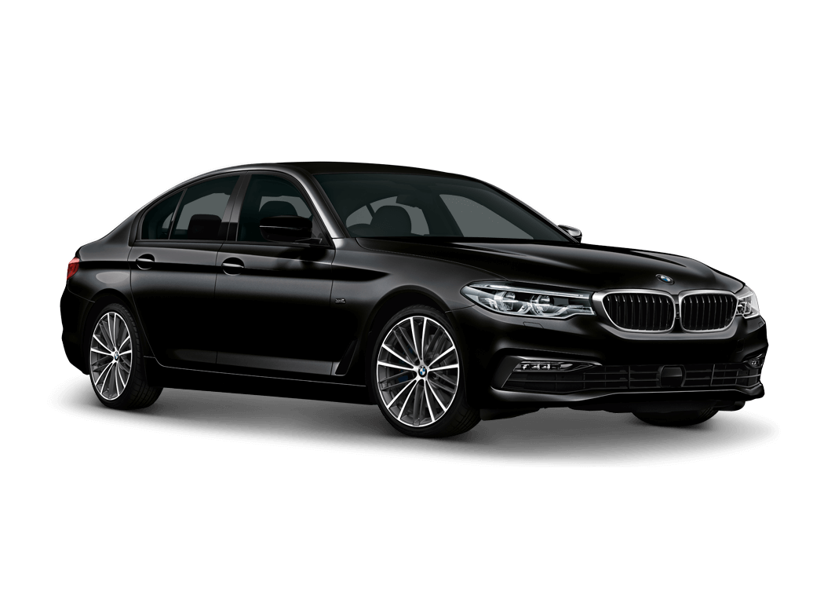
IN DEM MITARBEITER IHREN EIGENEN MOBILITÄTS MIX DEFINIEREN KÖNNEN

Slide 13
WIR FREUEN UNS AUF SIE UND
AUF GESPRÄCHE AN UNSEREM STAND

Slide 14
We shape the Future
of Corporate Mobility.

